Slide 1
Питон
Условный оператор, сложные условия

Slide 2
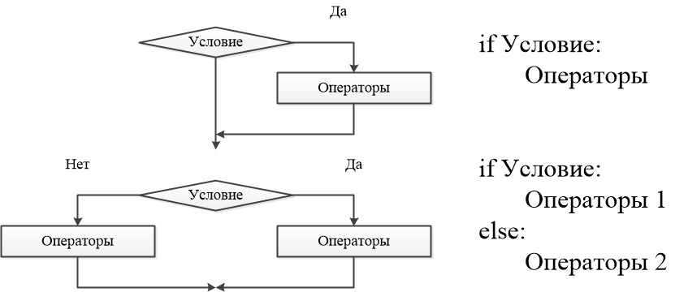
Условный опрератор

Slide 3
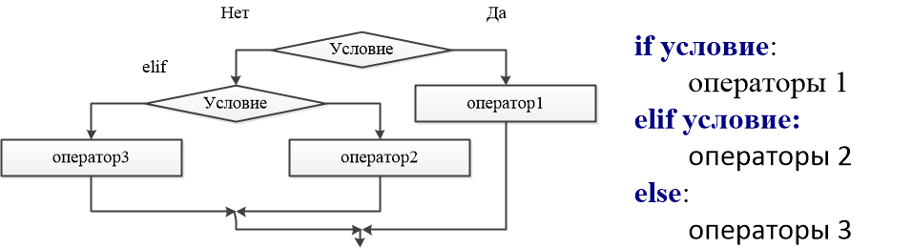
Множественный if

Slide 4
Условия
a<0
b>6
a<=0
B>=7
A==2
A!=3
-5<a<7

Slide 5
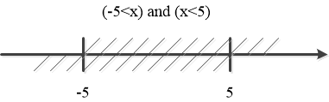
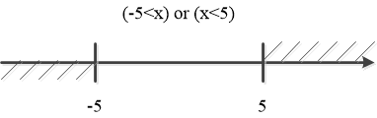
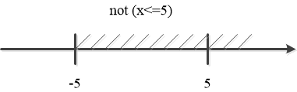
Логические выражения
Логическая операция И
Логическая операция ИЛИ
Логическая операция НЕ

Slide 6
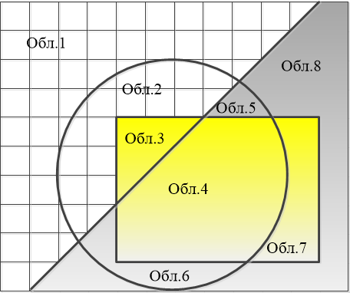
Задача

Slide 7
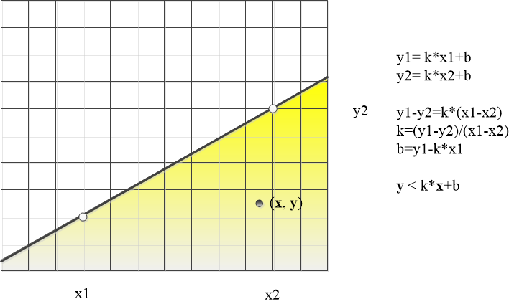
Проверка нахождения точки ниже линии

Slide 8
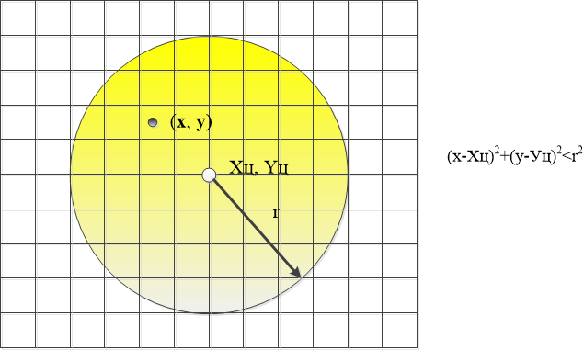
Попадание точки в круг

Slide 9
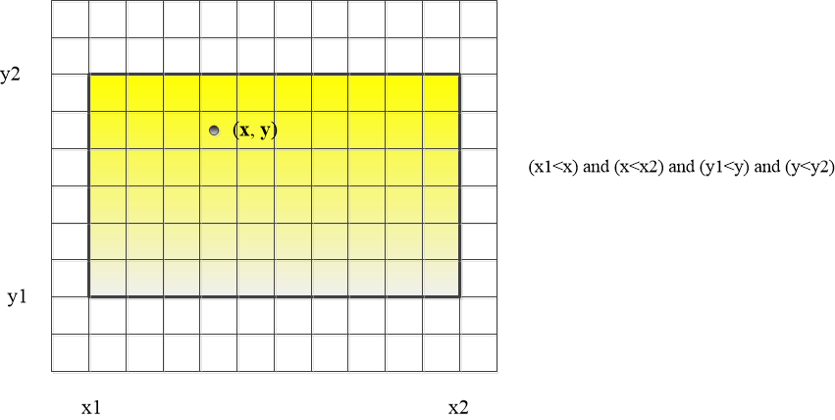
Определение попадания точки в прямоугольник

Slide 10
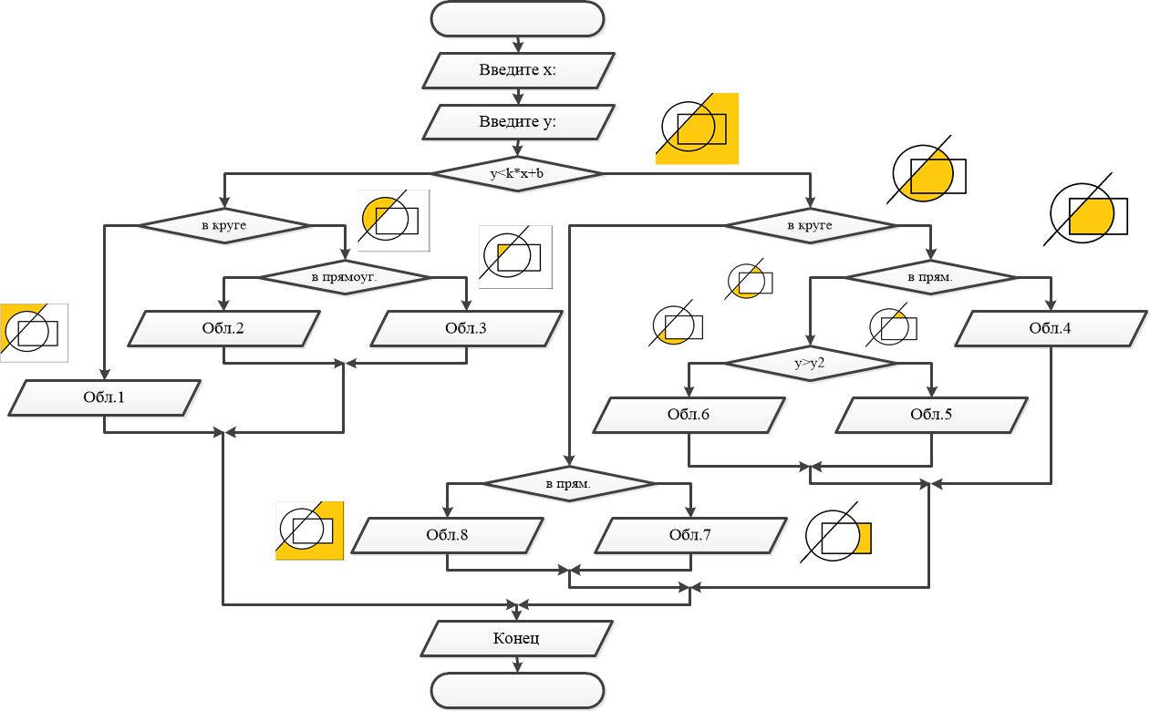
Программа попадания точки в области

Slide 11
Программа попадания точки в области
import math
x=float(input("введите x:"))
y=float(input("введите y:"))
if(y<k*x+b):
if((x-xc)**2+(y-yc)**2<r**2):
if(x1<x<x2) and (y1<y<y2):
print("Обл.4")
else:
if(y>y2):
print("Обл.5")
else:
print("Обл.6")
else:
if (x1 < x < x2) and (y1 < y < y2):
print("Обл.7")
else:
print("Обл.8")
else:
if ((x - xc) ** 2 + (y - yc) ** 2 < r ** 2):
if (x1 < x < x2) and (y1 < y < y2):
print("Обл.3")
else:
print("Обл.2")
else:
print("Обл.1")
print("Конец")

Slide 12
Программа попадания точки в области
import math
x=float(input("введите x:"))
y=float(input("введите y:"))
if(y<k*x+b):
if((x-xc)**2+(y-yc)**2<r**2):
if(x1<x<x2) and (y1<y<y2):
print("Обл.4")
else:
if(y>y2):
print("Обл.5")
else:
print("Обл.6")
else:
if (x1 < x < x2) and (y1 < y < y2):
print("Обл.7")
else:
print("Обл.8")
else:
if ((x - xc) ** 2 + (y - yc) ** 2 < r ** 2):
if (x1 < x < x2) and (y1 < y < y2):
print("Обл.3")
else:
print("Обл.2")
else:
print("Обл.1")
print("Конец")

Slide 13
Программа попадания точки в области
import math
x=float(input("введите x:"))
y=float(input("введите y:"))
if(y<k*x+b):
if((x-xc)**2+(y-yc)**2<r**2):
if(x1<x<x2) and (y1<y<y2):
print("Обл.4")
else:
if(y>y2):
print("Обл.5")
else:
print("Обл.6")
else:
if (x1 < x < x2) and (y1 < y < y2):
print("Обл.7")
else:
print("Обл.8")
else:
if ((x - xc) ** 2 + (y - yc) ** 2 < r ** 2):
if (x1 < x < x2) and (y1 < y < y2):
print("Обл.3")
else:
print("Обл.2")
else:
print("Обл.1")
print("Конец")

Slide 14
Программа попадания точки в области
import math
x=float(input("введите x:"))
y=float(input("введите y:"))
if(y<k*x+b):
if((x-xc)**2+(y-yc)**2<r**2):
if(x1<x<x2) and (y1<y<y2):
print("Обл.4")
else:
if(y>y2):
print("Обл.5")
else:
print("Обл.6")
else:
if (x1 < x < x2) and (y1 < y < y2):
print("Обл.7")
else:
print("Обл.8")
else:
if ((x - xc) ** 2 + (y - yc) ** 2 < r ** 2):
if (x1 < x < x2) and (y1 < y < y2):
print("Обл.3")
else:
print("Обл.2")
else:
print("Обл.1")
print("Конец")

Slide 15
Программа попадания точки в области
import math
x=float(input("введите x:"))
y=float(input("введите y:"))
if(y<k*x+b):
if((x-xc)**2+(y-yc)**2<r**2):
if(x1<x<x2) and (y1<y<y2):
print("Обл.4")
else:
if(y>y2):
print("Обл.5")
else:
print("Обл.6")
else:
if (x1 < x < x2) and (y1 < y < y2):
print("Обл.7")
else:
print("Обл.8")
else:
if ((x - xc) ** 2 + (y - yc) ** 2 < r ** 2):
if (x1 < x < x2) and (y1 < y < y2):
print("Обл.3")
else:
print("Обл.2")
else:
print("Обл.1")
print("Конец")

Slide 16
Программа попадания точки в области
import math
x=float(input("введите x:"))
y=float(input("введите y:"))
if(y<k*x+b):
if((x-xc)**2+(y-yc)**2<r**2):
if(x1<x<x2) and (y1<y<y2):
print("Обл.4")
else:
if(y>y2):
print("Обл.5")
else:
print("Обл.6")
else:
if (x1 < x < x2) and (y1 < y < y2):
print("Обл.7")
else:
print("Обл.8")
else:
if ((x - xc) ** 2 + (y - yc) ** 2 < r ** 2):
if (x1 < x < x2) and (y1 < y < y2):
print("Обл.3")
else:
print("Обл.2")
else:
print("Обл.1")
print("Конец")

Slide 17
Программа попадания точки в области
import math
x=float(input("введите x:"))
y=float(input("введите y:"))
if(y>k*x+b):
if ((x - xc) ** 2 + (y - yc) ** 2 > r ** 2):
print("Обл.1")
elif (x1 < x < x2) and (y1 < y < y2):
print("Обл.3")
else:
print("Обл.2")
elif((x-xc)**2+(y-yc)**2>r**2):
if (x1 < x < x2) and (y1 < y < y2):
print("Обл.7")
else:
print("Обл.8")
elif (x1<x<x2) and (y1<y<y2):
print("Обл.4")
elif y>y2:
print("Обл.7")
else:
print("Обл.8")
print("Конец")

Slide 18
Программа попадания точки в области
import math
x=float(input("введите x:"))
y=float(input("введите y:"))
if(y>k*x+b):
if ((x - xc) ** 2 + (y - yc) ** 2 > r ** 2):
print("Обл.1")
elif (x1 < x < x2) and (y1 < y < y2):
print("Обл.3")
else:
print("Обл.2")
elif((x-xc)**2+(y-yc)**2>r**2):
if (x1 < x < x2) and (y1 < y < y2):
print("Обл.7")
else:
print("Обл.8")
elif (x1<x<x2) and (y1<y<y2):
print("Обл.4")
elif y>y2:
print("Обл.7")
else:
print("Обл.8")
print("Конец")

Slide 19
Программа попадания точки в области
import math
x=float(input("введите x:"))
y=float(input("введите y:"))
if(y>k*x+b):
if ((x - xc) ** 2 + (y - yc) ** 2 > r ** 2):
print("Обл.1")
elif (x1 < x < x2) and (y1 < y < y2):
print("Обл.3")
else:
print("Обл.2")
elif((x-xc)**2+(y-yc)**2>r**2):
if (x1 < x < x2) and (y1 < y < y2):
print("Обл.7")
else:
print("Обл.8")
elif (x1<x<x2) and (y1<y<y2):
print("Обл.4")
elif y>y2:
print("Обл.7")
else:
print("Обл.8")
print("Конец")

Slide 20
Программа попадания точки в области
import math
x=float(input("введите x:"))
y=float(input("введите y:"))
if(y>k*x+b):
if ((x - xc) ** 2 + (y - yc) ** 2 > r ** 2):
print("Обл.1")
elif (x1 < x < x2) and (y1 < y < y2):
print("Обл.3")
else:
print("Обл.2")
elif((x-xc)**2+(y-yc)**2>r**2):
if (x1 < x < x2) and (y1 < y < y2):
print("Обл.7")
else:
print("Обл.8")
elif (x1<x<x2) and (y1<y<y2):
print("Обл.4")
elif y>y2:
print("Обл.7")
else:
print("Обл.8")
print("Конец")

Slide 21
Программа попадания точки в области
import math
x=float(input("введите x:"))
y=float(input("введите y:"))
if(y>k*x+b):
if ((x - xc) ** 2 + (y - yc) ** 2 > r ** 2):
print("Обл.1")
elif (x1 < x < x2) and (y1 < y < y2):
print("Обл.3")
else:
print("Обл.2")
elif((x-xc)**2+(y-yc)**2>r**2):
if (x1 < x < x2) and (y1 < y < y2):
print("Обл.7")
else:
print("Обл.8")
elif (x1<x<x2) and (y1<y<y2):
print("Обл.4")
elif y>y2:
print("Обл.7")
else:
print("Обл.8")
print("Конец")

Slide 22
Задание на лабораторную работу
Составить уравнения всех фигур и алгоритм программы;
Написать программу попадания точки в области;
Написать альтернативный вариант программы на основе использования максимального числа elif;
Оформить отчет.

Slide 23
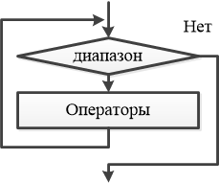
Цикл while
i = 0
while i < 10:
print(i)
i = i + 1

Slide 24
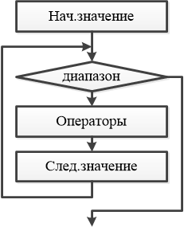
Цикл for
for i in 'hello world':
print(i * 2, end='')
for number in range(5):
print(number)

Slide 25
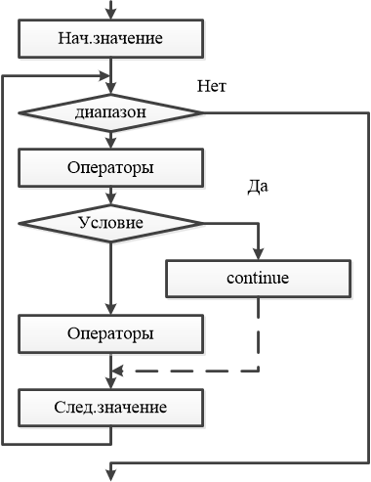
Использование break и continue в циклах
for i in 'hello world':
if i == 'o':
continue
print(i * 2, end='')

Slide 26
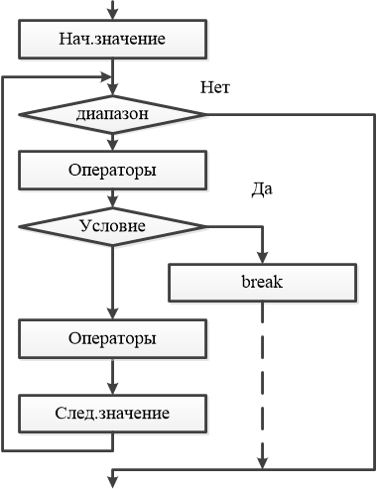
Использование break и continue в циклах
for i in 'hello world':
if i == 'o':
break
print(i * 2, end='')

Slide 27
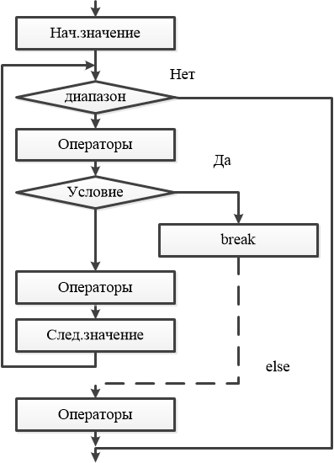
Использование else в циклах
for i in 'hello world':
if i == 'a':
break
else:
print(‘буквы а нет')

